Slide 1
Tími breytinga

Slide 2
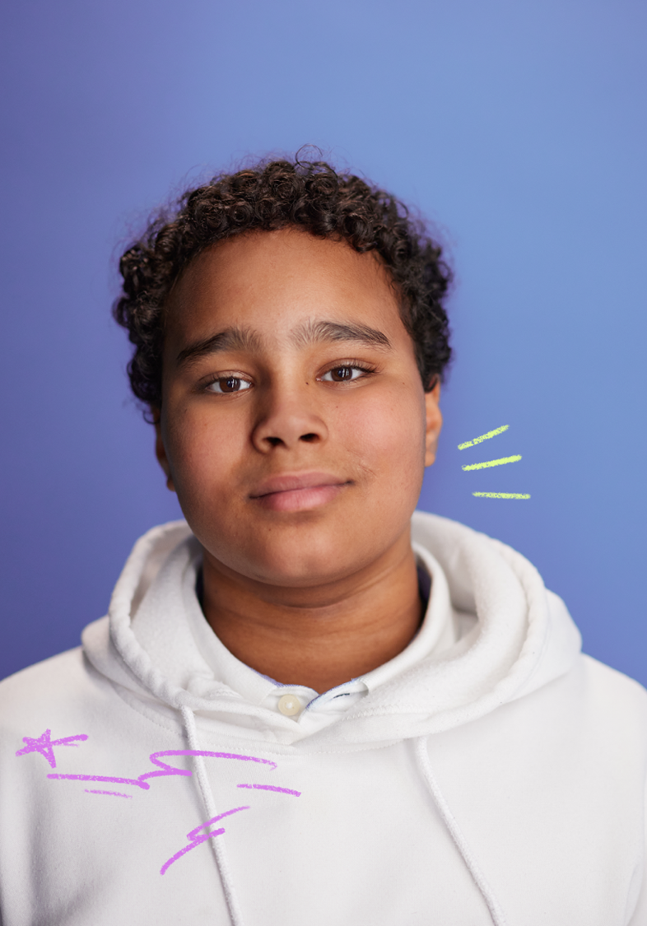
Ísbrjótur
Hvaða færni/eiginleikar eru mikilvægir til að takast á við breytingar?

Slide 3
Dæmi:
Veldu þrjá bestu eiginleika þína eða færni og raðaðu þeim í röð eftir því hversu mikilvægir þér finnst þeir
jákvætt hugarfar
skipulag
seigla
sjálfstraust
sjálfstæði við að
læra eitthvað nýtt
hugrekki/taka áhættur

Slide 4
Sjálfboðaliðar
Hvaða þrír eiginleikar eru mikilvægir?
Hvaða færni/eiginleikar eru styrkleiki?
Hvaða færni/eiginleika ertu enn að þróa með þér?

Slide 5
Skólastofuspjall
Hlustaðu á sjálfboðaliðana
Íhugaðu það sem þú hefur lært
Spurðu spurninga

Slide 6
Sjálfboðaliði 1
[Nafn sjálfboðaliða 1] er... [starfstitill]
[fyrirtæki]
[ef sjálfboðaliði 1 er með glærur settu þær hér á eftir]

Slide 7
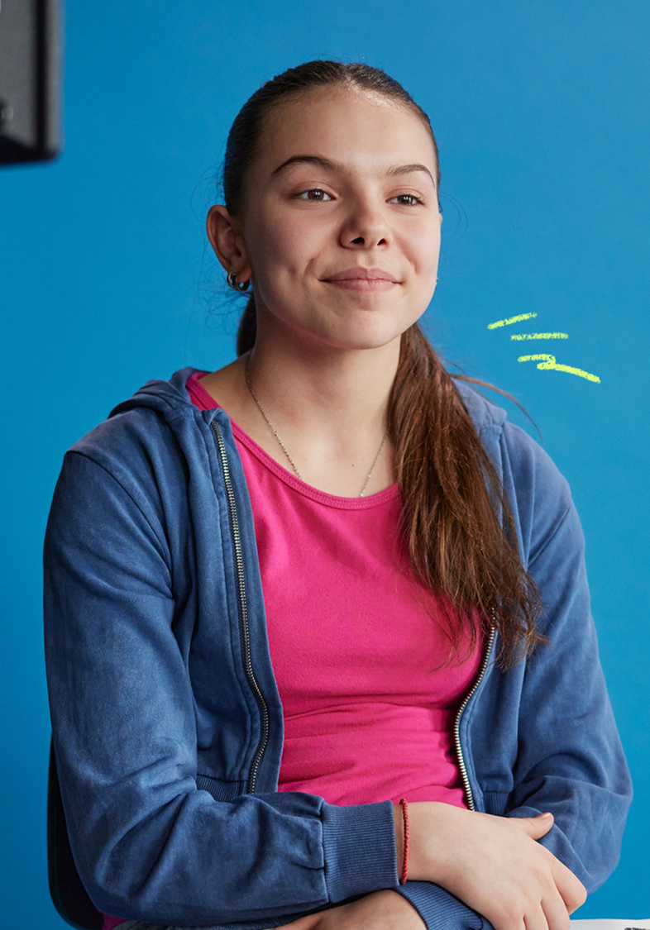
Spurningar
Að takast á við breytingar
Velur þú að takast á við breytingar eða gerast þær bara?
Hvernig líður þér þegar þú ert að ganga í gegnum breytingar?
Lærðir þú eitthvað af breytingaferlinu?
Afhverju valdir þú eiginleikana 3 sem þú valdir í upphafi heimsóknar
Hafa þessir eiginleikar nýst þér í starfi?

Slide 8
Viljið þið vita eitthvað annað um störf sjálfboðaliða?
Hér eru nokkur dæmi en endilega komið með ykkar eigin spurningar!
Hvað langaði þig að verða þegar þú varst yngri?
Hvað er það besta við starfið þitt?
Hverjar eru helstu áskoranirnar í starfinu þínu?
Hvaða námsgreinar nýtirðu í starfinu?

Slide 9
Sjálfboðaliði 2
[Nafn sjálfboðaliða 2] er... [starfstitill]
[fyrirtæki]
[ef sjálfboðaliði 1 er með glærur settu þær hér á eftir]

Slide 10
Sjálfboðaliði 3
[Nafn sjálfboðaliða 3] er... [starfstitill]
[fyrirtæki]
[ef sjálfboðaliði 1 er með glærur settu þær hér á eftir]

Slide 11
Ígrundun
Sjálboðaliðar, hvaða góðu ráð getið þið gefið krökkunum til að takast á við breytingar? Hvað hefði þig langað að segja við sjálfan þig á þeirra aldri?
Nemendur, hvað hafið þið lært í dag sem þið ætlið að hafa í huga næst þegar þið takist á við breytingar?

Slide 12
Kærar þakkir
Takk kærlega fyrir heimsóknina sjálfboðaliðar! ​
​
Krakkar, takk fyrir að hlusta og spyrja góðra spurninga.​
Segið okkur nú hvað þið hafið lært í dag!

